Slide 1
Районный методический семинар учителей начальных классов «ПАТРИОТИЗМ НАЧИНАЕТСЯ С ДЕТСТВА» (из опыта работы учителей начальных классов МКОУ «Троицкая СОШ № 62»)
Руководитель ШМО учителей начальных классов:
Т.В.Гуринская
2019 г.

Slide 2
Программа семинара: 1.Теоретическая часть «На линии огня» Интервью « Патриотическое воспитание младших школьников как составная часть педагогического процесса» 2. Практическая часть «Педагогов творческий союз» Литературно-музыкальная композиция «О той весне …» 3. Рефлексия «Активный микрофон: почта Победы»

Slide 3
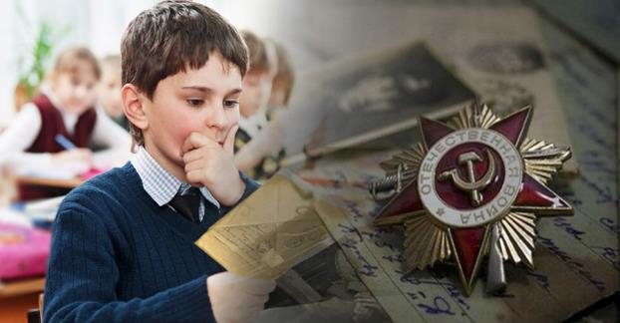
Стратегия развития образования на период до 2025 года предусматривает государственный заказ на (цитата) «высоко нравственного патриота своей Родины».

Slide 4
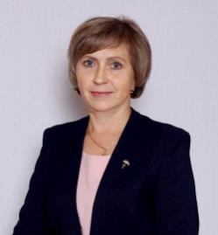
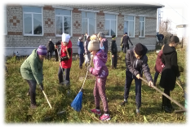
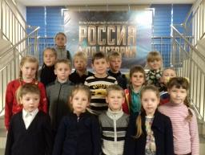
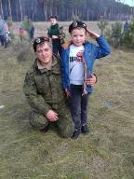
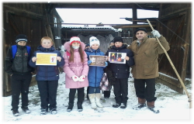
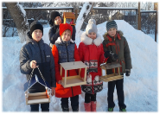
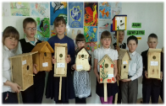
Патриотическое воспитание
младших школьников
как составная часть педагогического процесса
Гуринская Татьяна Витальевна, учитель начальных классов
«Дети нас не слышат. Они на нас смотрят» Омар Хайям

Slide 5
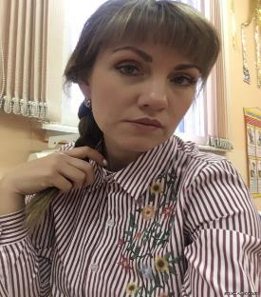
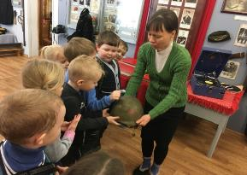
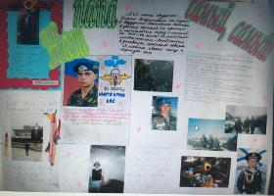
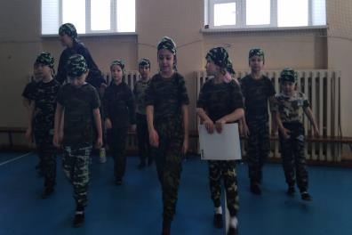
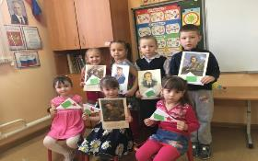
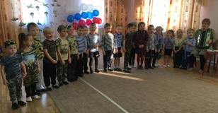
Кто такой патриот?
Зяблицева Виолетта Николаевна, воспитатель дошкольной группы

Slide 6
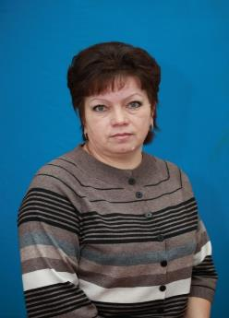
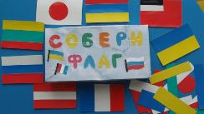
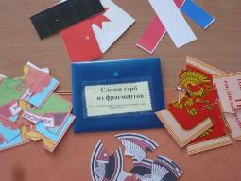
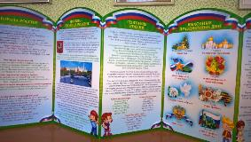
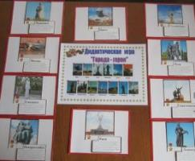
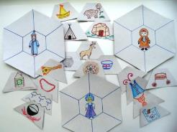
Возможности использования дидактических игр в патриотическом воспитании
Малышкина Светлана Николаевна, учитель начальных классов

Slide 7
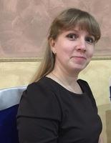
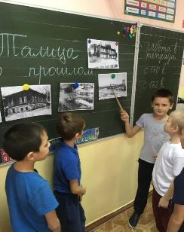
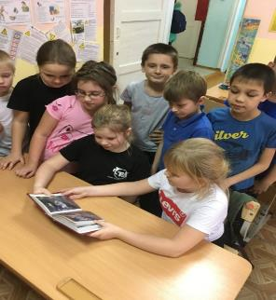
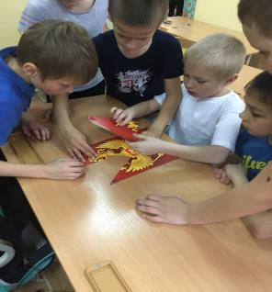
Патриотизм
на уроках в начальной школе
Водянова Наталья Сергеевна, учитель начальных классов

Slide 8
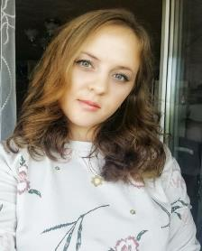
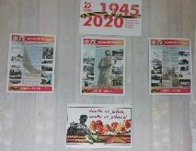
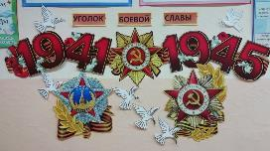
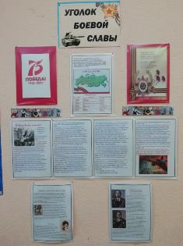
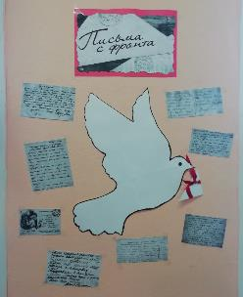
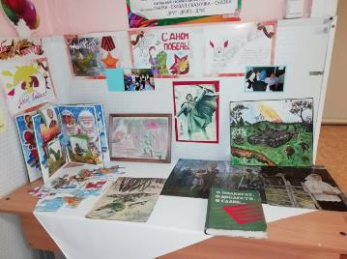
Уголок юного патриота
Ткачева Полина Евгеньевна, учитель начальных классов

Slide 9
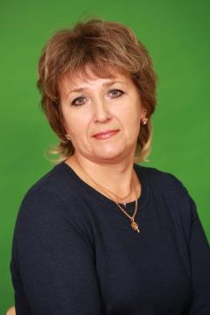
Использование
проектной деятельности
в патриотическом воспитании
Воложанина Светлана Викторовна, учитель начальных классов .

Slide 10
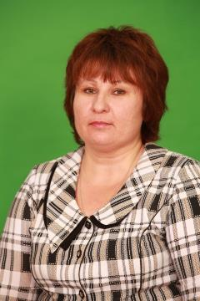
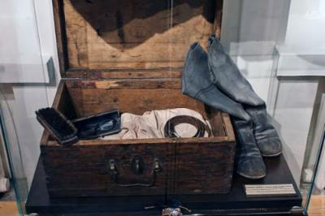
Музейная технология или музей в чемодане
Черноусова Наталия Ивановна, учитель начальных классов

Slide 11
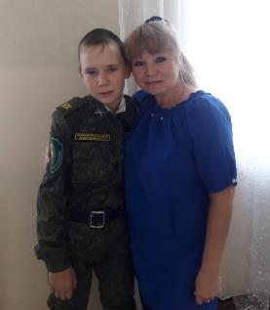
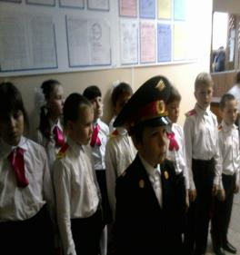
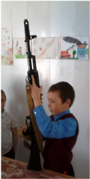
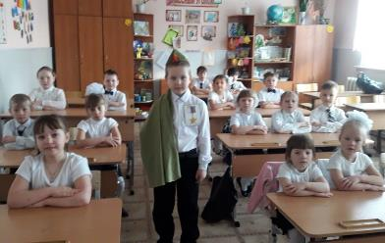
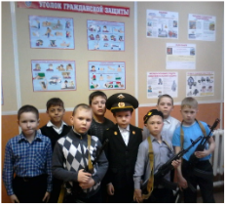
Профориентационная работа
начальной школы
в становлении будущих патриотов
Белоносова Лариса Анатольевна, учитель начальных классов

Slide 12
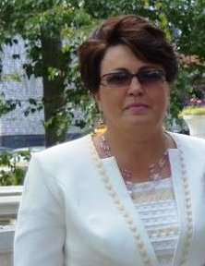
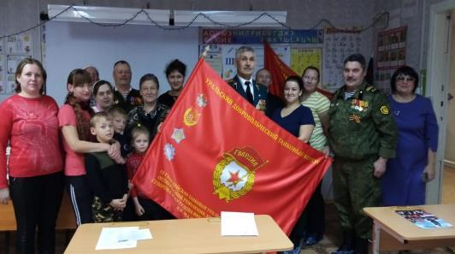
Как воспитать патриота в семье?
Мигуш Любовь Юрьевна, учитель начальных классов

Slide 13
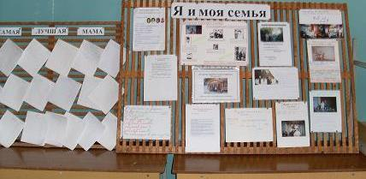
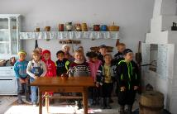
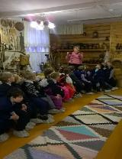
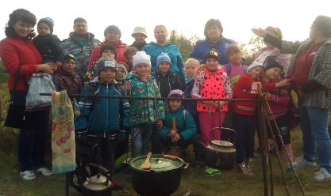
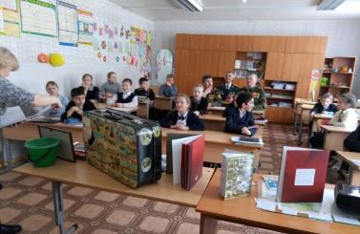
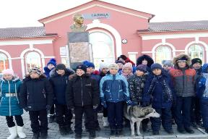
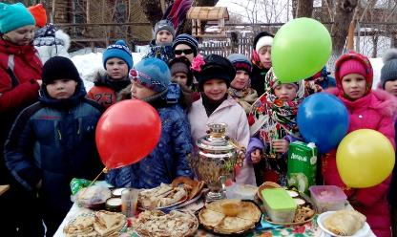
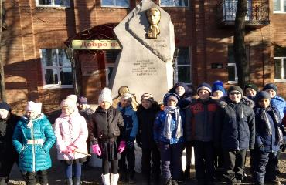

Slide 14
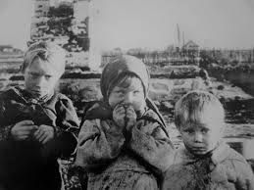
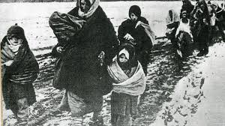
ЭТИМ ДНЯМ В ВЕКАХ НЕ ЗАТЕРЯТЬСЯ

